Slide 1
„Reklamos kritikas“

Slide 3
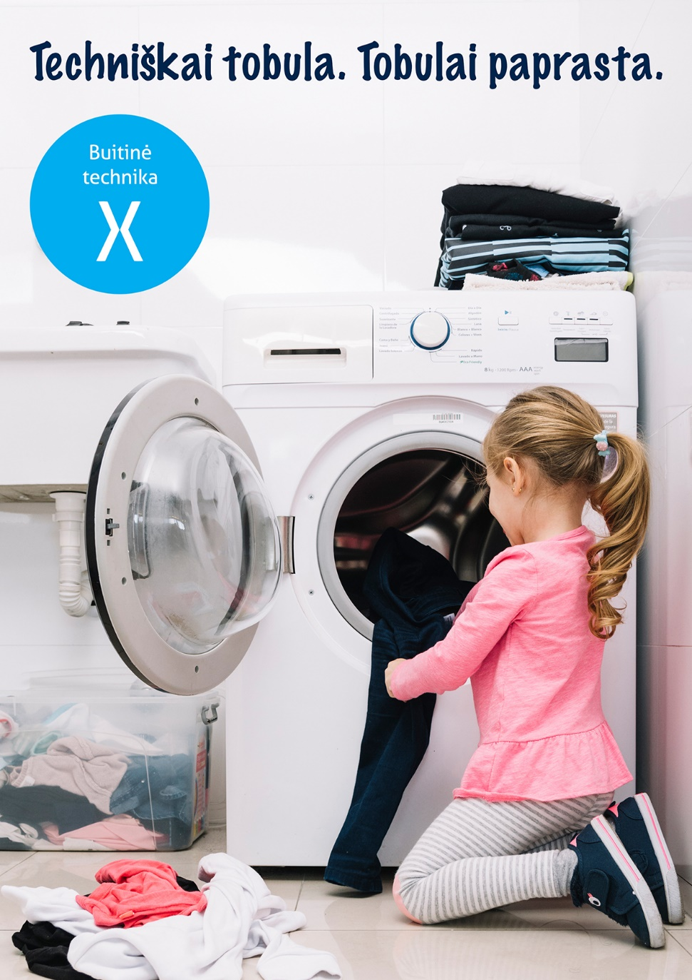

Slide 4
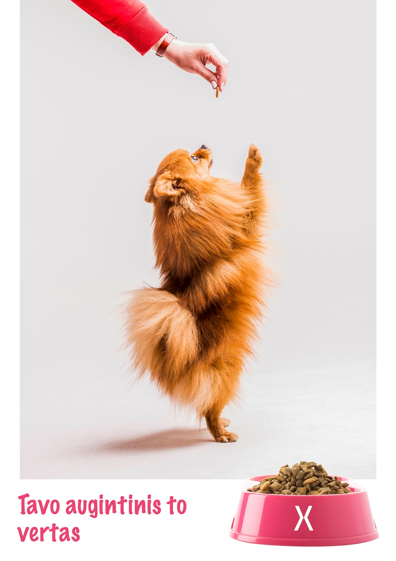

Slide 9
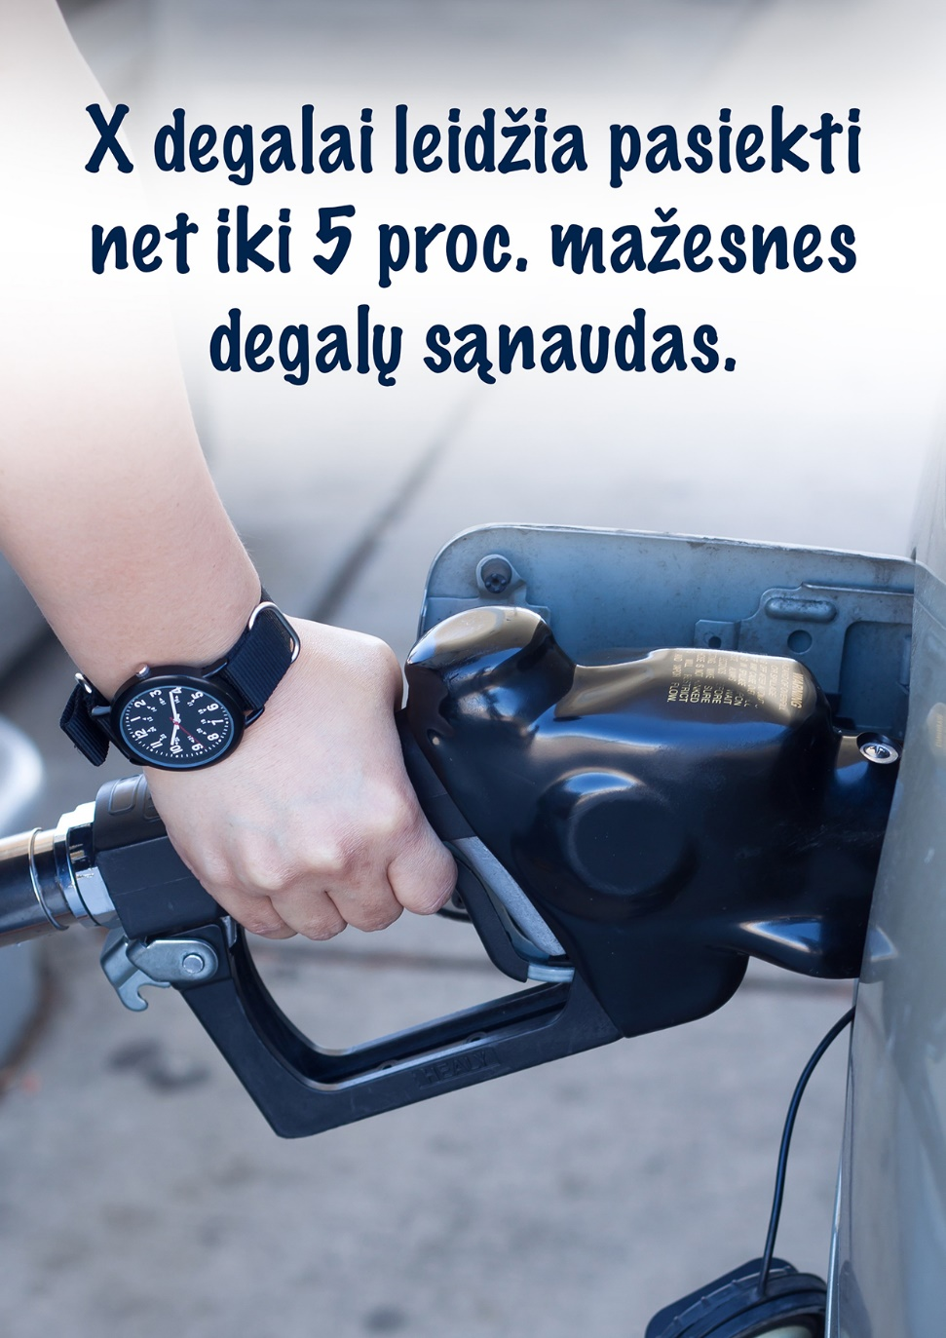

Slide 11
Sėkmės!

